Slide 1
Obrada transakcija, planovi izvršavanja transakcija, izolacija i zaključavanje

Slide 2
Šta je transakcija ?
Transakcija je način na koji možete izvršiti jedan ili više SQL izraza kao jednu atomičnu radnju, tako da uspeju ili sve naredbe ili nijedna.
Ako se svi izrazi uspešno izvrše, transakcija se potvrđuje (commit) i izmene iz iste se pamte u bazi podataka. Ako se tokom transakcije dogodi greška, otkazujete celu transakciju (rollback).

Slide 3
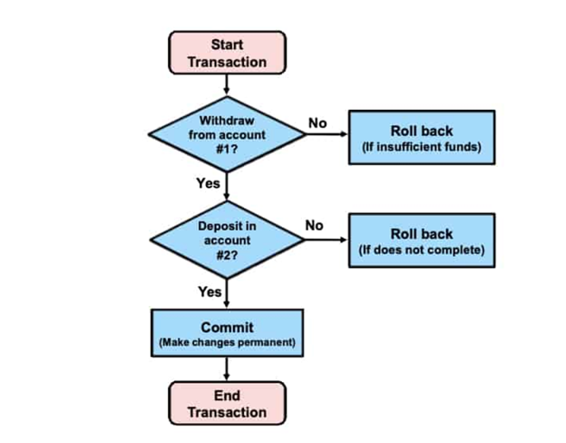

Slide 4
ACID
Transakcija sadrži četiri svojstva, koja se nazivaju ACID svojstva.
Atomičnost - Sve naredbe unutar transakcije se izvršavaju uspešno ili se sve poništavaju.
Konzistentnost – Transakcija prebacuje bazu podataka iz jednog u drugo konzistentno stanje.
Izolacija – Transakcije su međusobne izolovane tj promene u jednoj transakciji nisu vidljive u drugoj dok se iste ne commit-uju.
Trajnost - Sve promene izvršene u transakciji koja se uspešno završila se pamte u bazi podataka. Promene se ne gube usled otkaza sistema.

Slide 5
MySQL transakcione naredbe
START TRANSACTION (or BEGIN): Započinje transakciju
SAVEPOINT: Definiše lokaciju u transakciji
COMMIT: Promene načinjene u transakciji se trajno pamte
ROLLBACK: Poništava efekte tekuće transakcije
ROLLBACK TO SAVEPOINT: Poništava efekte transakcije od zadatog savepoint-a
RELEASE SAVEPOINT: Uklanja savepoint
SET AUTOCOMMIT: Ažurira autocommit mod za tekuću konekciju.

Slide 6
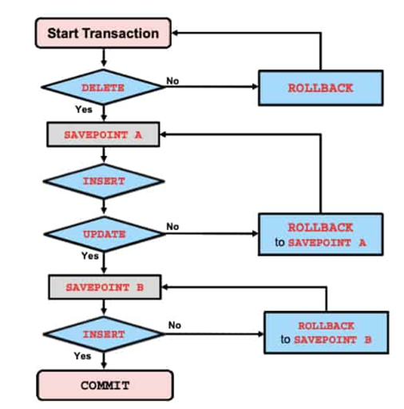

Slide 7
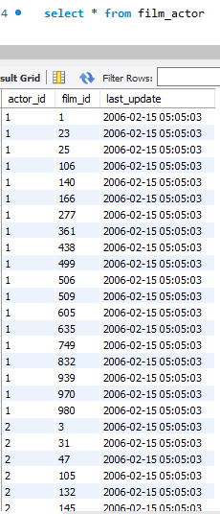
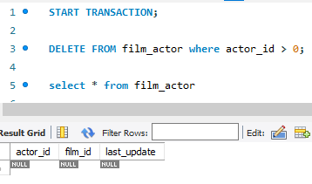
Primer u nastavku pokazuje efekte transakcionih naredbi prilikom konkurentog rada sa jednom bazom podataka.
Sesija 1
Sesija 2

Slide 8
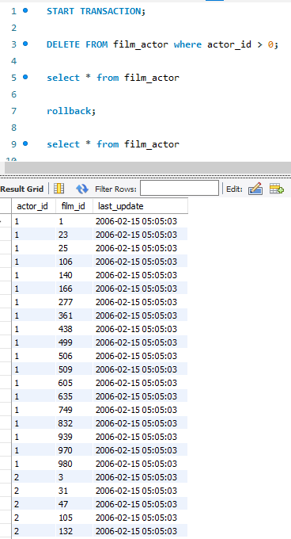

Slide 9

AUTOCOMMIT Mod
AUTOCOMMIT određuje kako i kada se započinju nove transakcije.
Kada je omogućen AUTOCOMMIT, svaka SQL naredba implicitno započinje novu transakciju.
Kada se svaka naredba završi, transakcija se komituje.
AUTOCOMMIT je podrazumevano omogućen.

Slide 10
Netransakcione naredbe koje podrazumevaju implicitni commit:
ALTER, CREATE, DROP
GRANT, REVOKE, SET PASSWORD
LOCK TABLES, UNLOCK TABLES

Slide 11
Nivoi izolacije
Kada više klijenata istovremeno pristupa podacima iz iste tabele, mogu se pojaviti sledeći problemi
Prljavo čitanje (Dirty read): Pretpostavimo da transakcija T1 modifikuje red. Ako transakcija T2 pročita red i vidi modifikaciju iako je T1 nije commit-ovala, to je prljavo čitanje. Jedan od razloga što je ovo problem je taj što ako T1 uradi rollback, promena je poništena, ali T2 to ne zna.
Neponovljivo čitanje (Non-repeatable read): Ista operacija čitanja daje različite rezultate kada se kasnije ponovi u okviru iste transakcije.
Fantomsko čitanje (Phanton read): Pretpostavimo da transakcije T1 i T2 započinju, a T1 čita neke redove. Ako T2 ubaci novi red i T1 vidi taj red kada ponavlja istu operaciju čitanja, došlo je do fantomskog čitanja (novi red je fantomski red).

Slide 12
Nivoi izolacije
Ako transakcija jednog klijenta promeni podatke, da li bi transakcije za druge klijente morale da vide te promene ili treba da budu izolovane od njih?
Nivo izolacije transakcija određuje načine interakcije istovremenih transakcija prilikom pristupa istim podacima.

Slide 13
Nivoi izolacije
READ UNCOMMITTED: Omogućava pojavu prljavih čitanja, neponovljivih čitanja i fantomskih čitanja
READ COMMITTED: Omogućava neponovljivo čitanje i fantomsko čitanje. Ne commit-ovane promene ostaju nevidljive.
REPEATABLE READ: Oba puta dobija isti rezultat, bez obzira na commit-ovane ili ne commit-ovane promene koje su izvršile druge transakcije. Drugim rečima, dobija se dosledan rezultat iz različitih transakcija sa istim podacima.
SERIALIZABLE: Slično REPEATABLE READ sa dodatnim ograničenjem da redovi koje odabere jedna transakcija ne mogu se menjati drugom dok se prva transakcija ne završi.

Slide 14
Nivoi izolacije
Sintaksa za podešavanje nivoa izolacije:
SET GLOBAL TRANSACTION ISOLATION LEVEL [isolation_level];
SET SESSION TRANSACTION ISOLATION LEVEL [isolation_level];
SET TRANSACTION ISOLATION LEVEL [isolation_level];
SET TRANSACTION ISOLATION LEVEL READ COMMITTED;

Slide 15
Zaključavanje
Zaključavanje je mehanizam koji sprečava pojavu problema istovremenog pristupa podacima od strane više klijenata.
Ne uzrokuju sve vrste istovremenih pristupa konflikte, tako da vrsta zaključavanja koja je neophodna da bi se klijentu omogućio pristup podacima zavisi od toga da li klijent želi da čita ili piše:
Ako klijent želi da čita podatke, drugi klijenti koji žele da čitaju iste podatke ne proizvode konflikt i svi mogu da čitaju istovremeno. Međutim, drugi klijent koji želi da modifikuje podatke mora da sačeka dok se čitanje ne završi.
Ako klijent želi da upiše podatke, svi ostali klijenti moraju da sačekaju dok se pisanje ne završi, bez obzira da li ti klijenti žele da čitaju ili pišu.
Čitač mora blokirati pisce, ali ne sme blokirati druge čitaoce. Pisac mora blokirati i čitaoce i pisce.

Slide 16
Zaključavanje
LOCK IN SHARE MODE klauzula: Zajednički lock, što znači da nijedna druga transakcija ne može uzeti ekskluzivni lock, ali druge transakcije takođe mogu koristiti zajednički lock. Sprečava druge transakcije da ažuriraju podatke koji se čitaju.
FOR UPDATE klauzula: Zaključava svaki izabrani red ekskluzivnim lock-om, sprečavajući druge transakcije da dobiju lock nad tim redovima, ali omogućava čitanje redova.

Slide 17

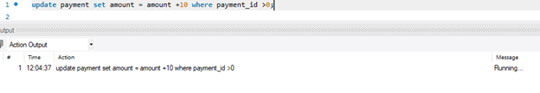
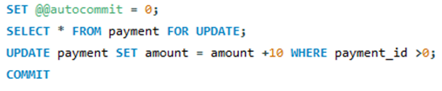
Zaključavanje
Sesija 1
Kliknite i dodajte tekst
Sesija 2
Tabela payment je slobodna nakon commit-a u prvoj sesiji.

Slide 18
Zaključavanje - deadlock-ovi
Deadlock je situacija u kojoj različite transakcije nisu u mogućnosti da se nastave jer svaka ima lock koji je potreban drugoj. Budući da obe transakcije čekaju da resurs postane dostupan, nijedna nikada ne oslobađa brave(lock-ove) koje drži.
Kada je omogućeno otkrivanje deadlock-a (podrazumevano podešavanje) i dogodi se deadlock, InnoDB detektuje ovo stanje i vraća unazad jednu od transakcija (žrtva). Do deadlock-a dolazi kada:
Transakcije dobijaju lock-ove na više tabela, ali u suprotnom redosledu
Postoji više transakcija, jedna čeka da se druga završi. Na primer, T1 čeka T2, T2 čeka T3, a T3 čeka T1.

Slide 19
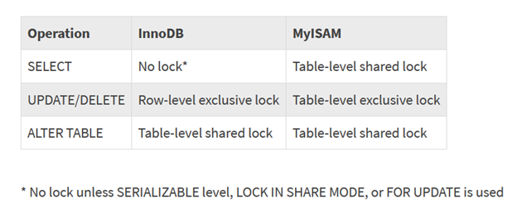
Implicitni lock-ovi
MySQL server zaključava tabelu (ili red) na osnovu izdatih naredbi i mehanizama za skladištenje koji se koristi:

Slide 20
Literatura
https://www.mysqltutorial.org/mysql-transaction.aspx
https://dev.mysql.com/doc/refman/8.0/en/commit.html
https://www.tutorialspoint.com/mysql/mysql-transactions.html

Slide 21
Hvala na pažnji

